Slide 1
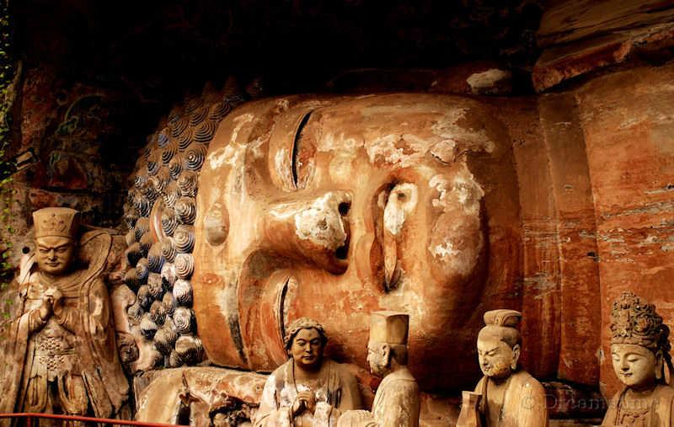
Buddhismus v Číně 1. - 9. st. n.l.

Slide 4
Příchod Buddhismu do Číny
1. st. n.l. – buddhismus proniká do Číny za císaře Han Ming Di 漢明帝 (58-75 n.l.)
zůstává ve stínu konfucianismu, postupně zapouští kořeny, po pádu Han se rychle šíří
206 – rozpad dynastie Han, otřes hodnot i konfuciánských ideologií
rozdrobení na tři říše, poté krátké sjednocení, a opět rozpad na pět říší
kultura se formuje ve dvou větvích – S + J, (od řeky Yang zi)
S ovládnut kočovnými klany (Xiong nu, Toba) – emigrace šlechtických rodů na J, vznik nových center v oblasti Nankingu

Slide 5
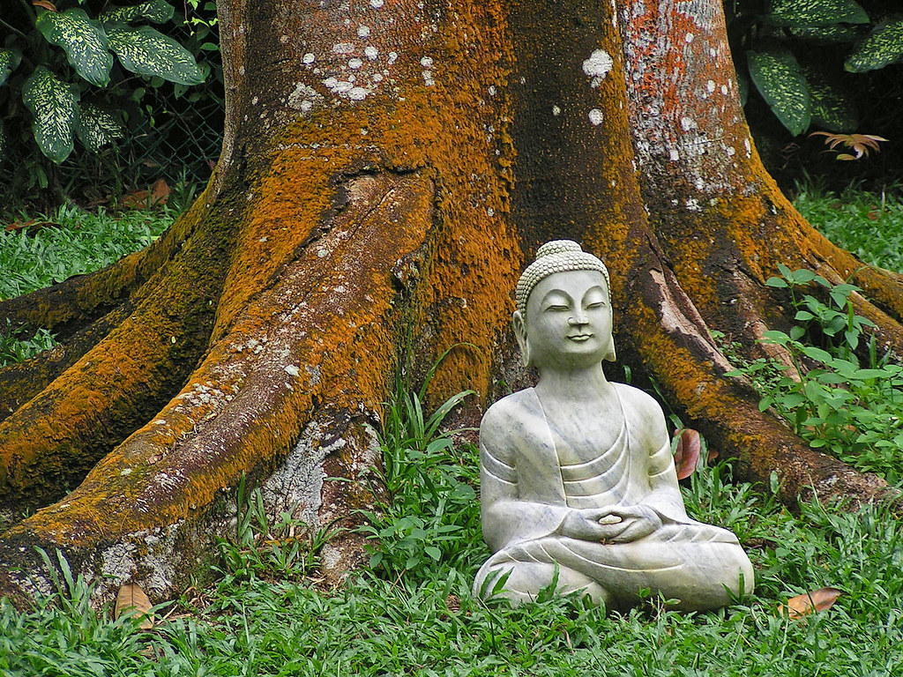
Siddhártha Gautama
Legenda (kult) v. historie
(* kolem 563 př.n.l.) – též Šákjamuni („z rodu Šákjů“), syn rodového vůdce, vychovaný v přepychu; setkává se se čtyřmi druhy utrpení (stáří, nemoc, smrt, nenaplnění); opouští rodinu, putuje za poznáním, zkouší různá učení a metody šramanů, dostává se na pokraj sil; usazený pod stromem (‚strom bódhi‘) dojde probuzení (bud-, ≠ „osvícení“)
Buddha (fo 佛, zhengjue 正覺) – „probuzený”, vystoupivší ze „sna“ - klamu a podmíněnosti
Tathágata (ru lai 如來) – „ten, který je tak, jak je“ / „to, co je tak, jak je“

Slide 6
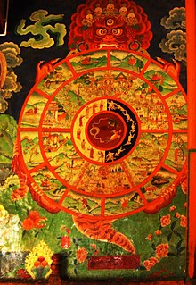
Základní pojmy
sansára (shengsi lunhui 生死輪迴) – „chod světa“, putování, věčný koloběh
karma (ye 業, též yueyin 約因, yeli 業力 ) – „determinovanost“, úděl, kauzální danost (karma-karman)
dukkha (ku 苦) – utrpení, bolest, strádání
šúnjata (kong 空) – prázdno, „stav-bez“ (srov wu 無)
nirvána (nie pan 涅槃) – „vyvanutí“, vyhasnutí, opuštění koloběhu, vysvobození z podmíněnosti
avidždža (wu ming 無明) – nevědomost, zaslepenost
dharma (fa 法) – „to, co drží“, řád, zákon (i pravidla a nařízení), „to správné“; kosmický řád vznikání a zanikání; nauka, soubor buddhistických učení

Slide 7
Čtyři vznešené pravdy (si di 四諦) a osmidílná cesta
Pravda o utrpení (dukkha) – nestálost veškerého bytí způsobuje utrpení, naše jednání nese následky; setrváváme v koloběhu vzniků a zániků
Pravda o vzniku utrpení – příčinou strasti je touha - nutí nás konat a vytvářet karmický řetězec, poutá nás k sansáře; žízeň po uspokojení – žízeň po bytí – žízeň po nebytí
Pravda o zániku utrpení – vysvobození z utrpení je možné, stav bez podmíněnosti je možný
Pravda o cestě z utrpení - pravý náhled, pravý záměr, pravá řeč, pravé jednání, pravé žití, pravé úsilí, pravá bdělost, pravé soustředění

Slide 8
Osmidílná cesta k vysvobození (ba sheng dao 八聖道)
1. pravý náhled – porozumění tomu, jak se věci mají (čtveru vznešených pravd)
2. pravý záměr – soucit, nesobectví, obětavost, nenásilí
3. pravá řeč – nelhat, nepomlouvat, nesvádět na scestí, neuvádět v omyl
4. pravé jednání – zdržet se zlých skutků a násilí, zabíjení, smilnění
5. pravé žití – nežít na úkor živých tvorů, žít střídmě, v souladu s přirozeným děním
6. pravé úsilí – za všech okolností se stavět proti zlu a za dobro
7. pravá bdělost – zůstávat ve střehu, nepolevovat
8. pravé soustředění – ztišit mysl, obrátit se k buddhovské podstatě

Slide 9
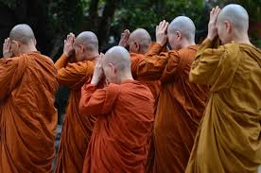
Buddhismus jako společenství
sangha (seng 僧) – (mnišská) komunita, „církev“, společenství
dhjána (chan 禪) – meditace
pradžňá (zhihui 智慧) – moudrost
anátman (wuwo 無我) – „ne-já“
bódhisattva (pu sa 菩薩) – „být na cestě k probuzení”, potenciální buddha, v maháj. i ‚sestoupivší‘ buddha
Théraváda – „původní učení“ na základě pálijského kánonu (pej. též Hínajána (Xiaosheng 小乘) – „Malý vůz“; paušální ad hoc pojmenování ze strany mah. bud. pro všechny ne-mahájánové směry); cesta „individuálního spasení“, jen pro členy společenství (většina JV Asie – Barma, Laos, Kambodža, Siam, Srí Lanka,..)
Mahájána (Dasheng 大乘) – „Velký vůz“; ad hoc pojmenování pro „veřejně působící“ směry - vysvobozený sestupuje mezi bytosti a ukazuje cestu z utrpení – předpisy pro laiky, možnost spasení všech bytostí (Čína, Korea, Japonsko, Vietnam)
Vadžrájána (金剛乘), též tantrický buddhismus – esoterické učení pro nejvyšší stupeň probuzení; (rozvinutí v tibetském lámaismu) (Tibet, Mongolsko, část. Sibiř)

Slide 10
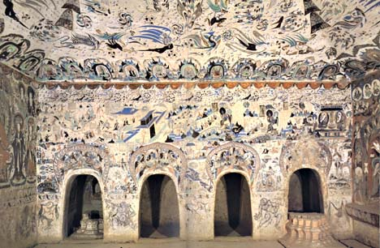
Příchod buddhismu do Číny
- Císař Han Ming Di 漢明帝 (58-75 n.l.)
a chrám Bílého koně (Baima si 白馬寺) v Luo Yangu
pád Han a období roztříštěnosti Severu a Jihu
Sever: infiltrace nomádských kmenů (2.-3. stol. postupná sinizace) – Xiongnu, Toba (sev. Wei) – „devocionistický“ buddhismus (Yungang, Longmen, Dunhuang, Maijishan – jeskynní komplexy (4.-5. století)
Jih: přesídlené starší šlechtické rody, etnická různorodost, mysticismus, renesance taoismu – „intelektuální“ buddhismus, prolínání s taoismem a konfucianismem
politicky: první „cizí“, nehanské myšlení; proti rodinné soudržnosti; rovnostářské (spasení pro všechny); vlastní hierarchie (stát ve státě); …
apropriace buddhismu

Slide 12
Překlady buddhistických spisů (období Severních a jižních dynastií 317 – 589)
sútra (jing 經) + vinaja, šástra
An Shigao 安世高 – parthský mnich, (kolem 148 v Luo Yangu), 13 súter
Lókakšéma – kušánský mnich (kolem 168 v Luo Yangu), mnoho mahájánových textů
Zhi Chan – skythský mnich (kolem 167), Pradžňáparámitá (soubor „nejvyšší moudrosti“)
Dao An 道安 (312 – 385) - buddh. a xuan xue, komentář k Anápánasútře
Zhi Dun 支盾 (314 – 366) – buddh. komentář k Zhuangzi (zavádí li 理/shi 實)
Kumarádžíva 鳩摩羅什 (344-413) – první patriarcha „školy prázdnoty“, Ind ze Xinjiangu (v Chang‘anu), překladatel Vimalakírtinirdešasútry, učení prázdnoty – text Sútra srdce (Xin jing 心經); žák Seng Zhao (374 – 414) – významně šířil jeho učení
Fa Xian 法顯 – 399 se vydal do Indie, odkud přivezl (413) a přeložil soubor vinaja textů
Hui Yuan (334-416) – zakladatel kultu Amitábhy (S)
Dao Sheng (360-434) – jeho žák (J), Maháparanirvánasútra (učení ‚nirvánového‘ buddh.)

Slide 13
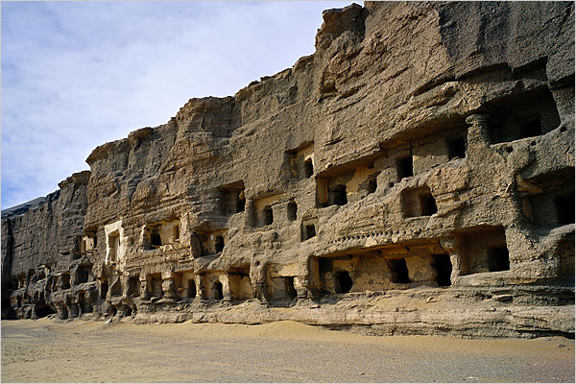
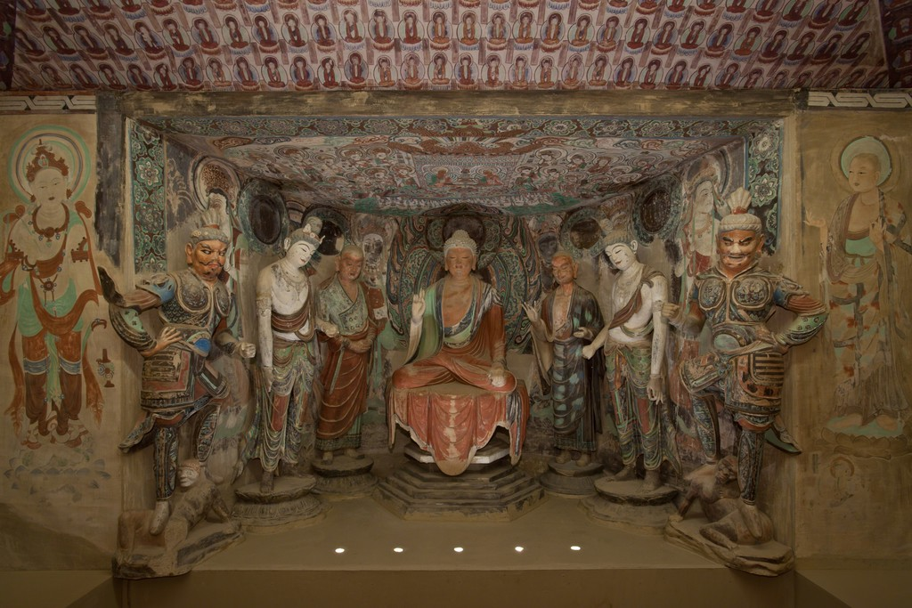
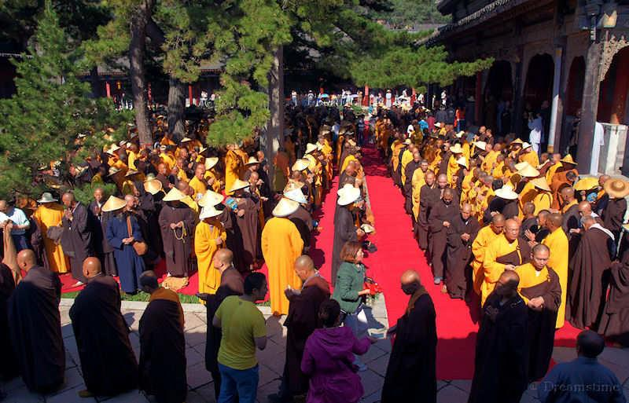
Vliv buddhismu
společenské změny, monastický vliv
filosofie (kosmologie, terminologie)
literatura (qing tan, bai hua),
poezie (Xie Lingyun,Tao Yuanming)
umění
religiozita

Slide 14
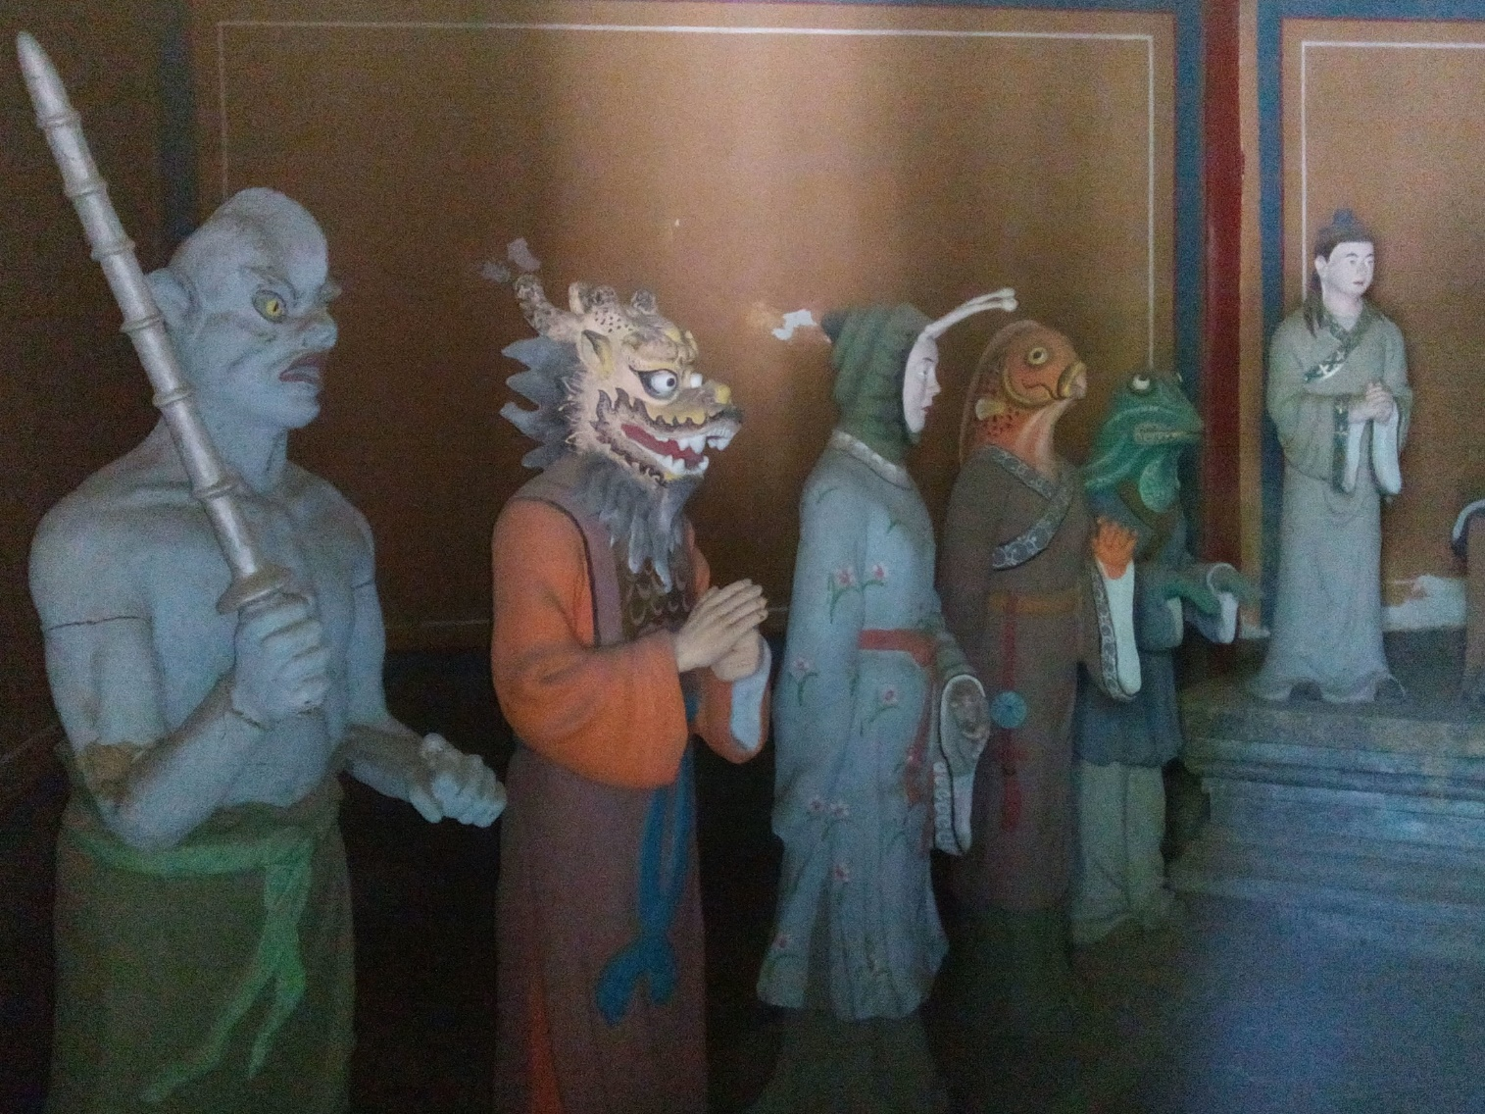
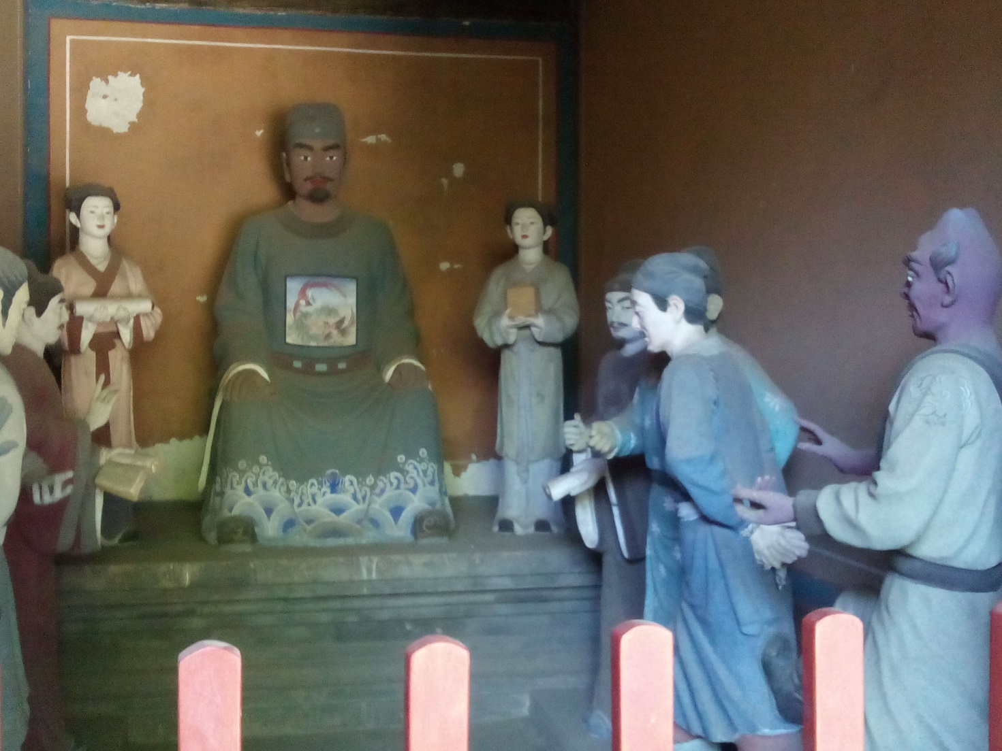
Prolínání buddhismu a taoismu (období Severních a jižních dynastií 317 – 589)
údajné „ztotožňování pojmů“ (ge yi 格義) - zpochybnil Victor H. Mair
taoistický kánon - ve 4. st. pojmenován “Sandong” (三洞), podle buddh. sbírky “Sanzang” (三藏), Tripitaka (dodnes “Daozang” 道藏)
monastická praxe (od 4. stol.), mnišské předpisy a podoba rituálu
karmický zákon, daoistické „očistce“ a „pekla“, 32 nebeských kruhů, „nejvyšší stvořitel“ (Yuanshi Tianzun (元始天尊)
ke konci 6. st. je taoismus plně institucionalizovaným náboženstvím
(Beijing, Dongyue miao 北京東嶽廟)

Slide 15
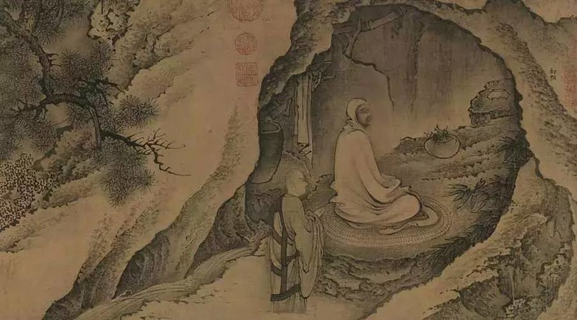
Rozvoj čínského buddhismu 6.-9. st.
(dynastie Sui 隋 589-618 a Tang 唐 618-907)
- na konci 5. st. 6500 klášterů, 77 000 mnichů
Jing tu 淨土 („Čistá země“) – Amitábha 阿彌陀佛
(bódhisattva Avalokitéšvara - Guan Yin 觀音菩薩) – milosrdný přímluvce trpících; ráj x pekla;
Sútra o Čisté zemi; leg. zakladatel Huiyuan 慧遠 (kolem 402 nl.), Tanluan (476-542)
Tian tai 天台 („Nebeská terasa“ – pohoří v Zhejiangu) – zakl. Huisi a Zhiyi (pol. 6. st.) Lotosová sútra tajemného řádu 妙法蓮華經; nauka absolutní ‚čisté mysli‘ (zhen ru 真如) - jevy a bytosti její manifestací
Hua yan 華嚴 („květinové girlandy“) - mnich a teoretik Fazang (643-712); Sútra o girlandě, Sútra o nirváně, Traktát o zlatém lvu; učení o ‚prázdnotě‘ (šúnjatá – kong 空) – stav bez určení (svět jevů je jeho jiným aspektem), provázanost všeho v jednotě (diamantová síť); podpora tangského dvora (Wu Zetian 690-705)
Chan 禪 (od dhjána 禪那) – Diamantová sútra 金剛經; příchod na sever s Bódhidharmou poč. 6.st; 6. patriarcha Huineng (638 - 713) – rozštěpení S a J linie; Tribunová sútra 6. patriarchy 六祖壇經; praxe probuzení (wu 悟)

Slide 16
Perzekuce buddhismu v Číně
San wu zhi huo 三武之禍 „tři Wu-ovské katastrofy“:
446 císař Taiwu 太武 (taoista) severní dynastie Wei – pálení textů, popravy mnichů, ničení klášterů
rehabilitace za jeho nástupce Wenchenga – jeskynní komplex Yungang
573 císař Yuwen (posmrt. Wu 武) sev. Zhou – disputace konf., taoist. a buddh. učenců vyústila v zákaz taoismu a buddhismu, rozpuštění mnišských společenství
zakladatel Sui císař Sui Wendi – buddhismus státní ideologií (sjednocující S a J)
845 tangský císař Wuzong 唐武宗 – edikt: zrušení cca 4600 klášterů, 40 000 poutních míst, rozehnání 250 000 mnichů a mnišek (pozdější rehabilitace, posílení chanové školy a rozšíření do Japonska)

Slide 17
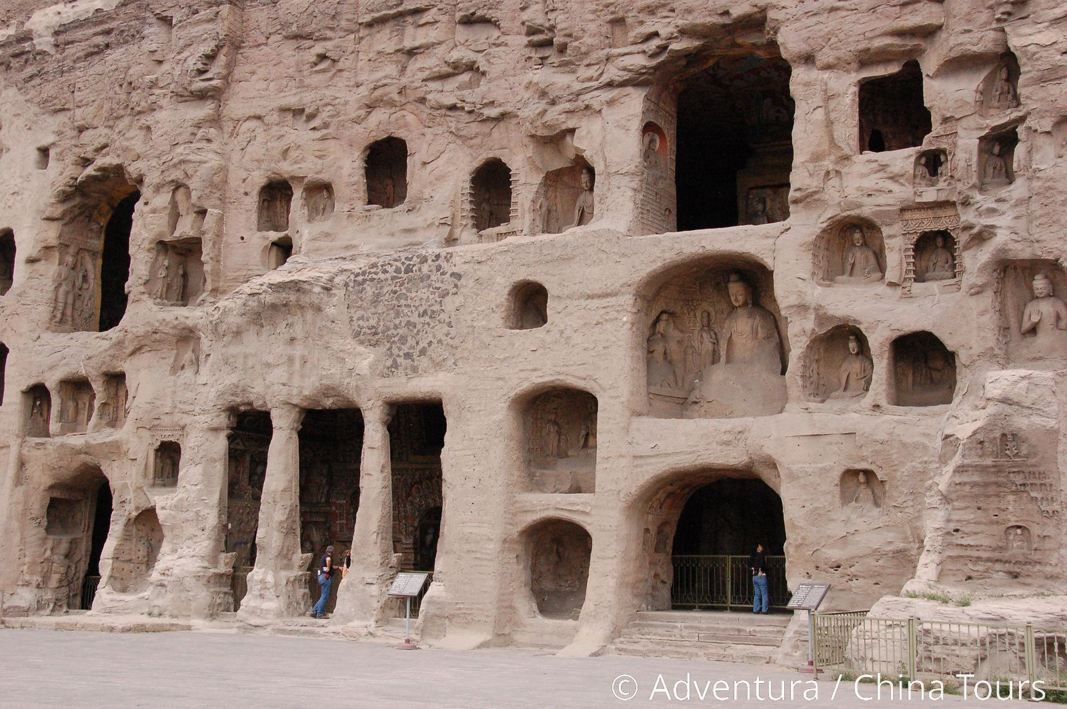
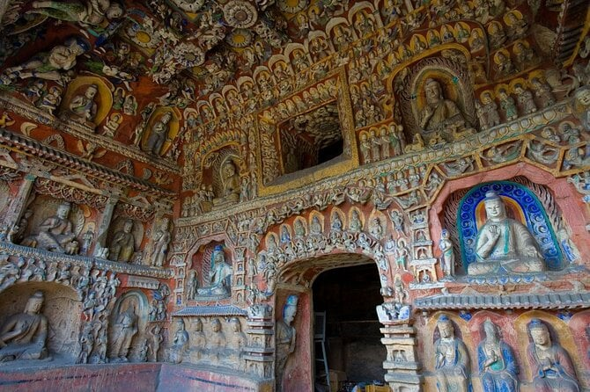
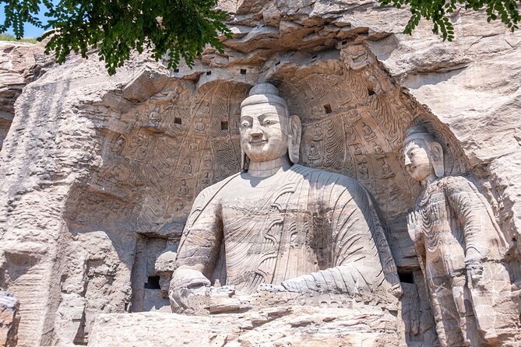
Buddhistický jeskynní komplex Yungang
(Shaan-xi, Datong, 5.-6. st.)

Slide 18
Další četba
Erik Zürcher, The Buddhist conquest of China: the spread and adaptation of Buddhism in early medieval China, Boston: Brill, 1959.
Dan Lusthaus, Buddhist Philosophy, Chinese, in: E. Craig (ed.), The Shorter Routledge Encyclopedia of Philosophy, 2nd rev. ed., London – New York: Routledge, 2005.
J. Nattier, A Guide to the Earliest Chinese Buddhist Translations. Texts from the Eastern Han 東漢 and Three Kingdoms 三國 Periods, Tokyo: International Research Institute for Advanced Buddhology, Soka University, 2008.

Slide 19
Další četba
Paul Williams, Mahájánový buddhismus: Základy nauky, přel. Michal Synek, Praha: DharmaGaia, 2017
Livia Kohn, Harold D. Roth, Daoist Identity: Cosmology, Lineage, and Ritual. University of Hawaii Press, 2002.
Heinrich Dumoulin, James W. Heisig, Paul F. Knitter. Zen Buddhism: India and China. New York: Macmillan, 1988. a Zen Buddhism: Japan. Macmillan, 1989.

